Slide 1
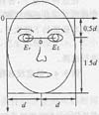
一． K－L变换在人脸识别上的应用
① 图象归一化；
每张像用双眼对齐；

Slide 2

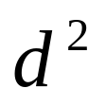
②采用直方图修正法使图象具有统一的均值和方差；
③使用部分人像做训练集计算特征根和特征向量
一张 人脸像，构成 维向量
一张人脸是 维空间一点，所有人脸都有五官，相似，样本值处于一个超平面。（或人脸的象素间有很大的相关性）

Slide 3
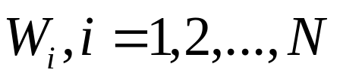
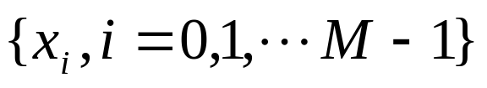
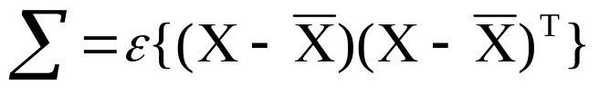
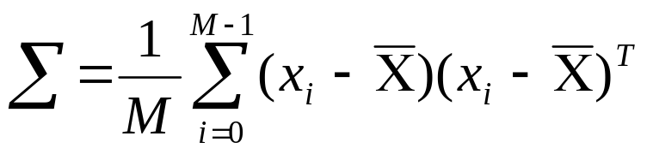
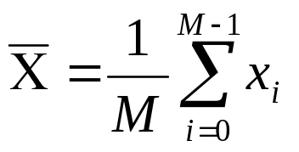



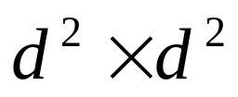
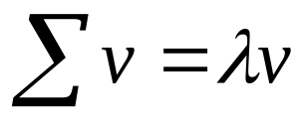
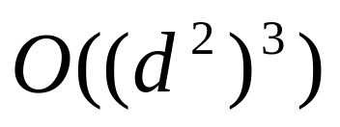
通过K－L变换找超平面的坐标基。
设有N类人像{ }，每类取j幅像构成训练样本集，其中有M（=N*j）幅人脸 ,协方差矩阵为：
或
其中： 为第 个训练样本的图象向量，
是 维的对称矩阵，半正定的，进行特征分析：
直接计算特征向量，特征根困难！

Slide 4
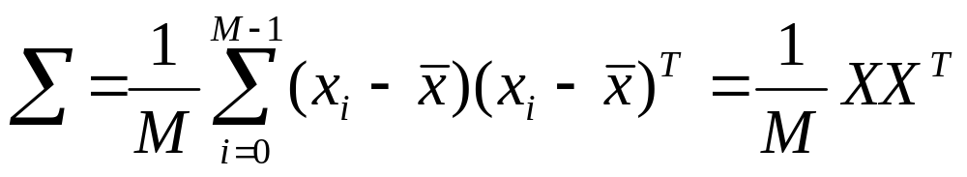
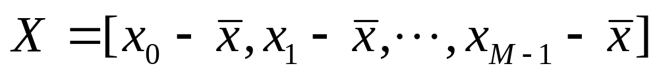
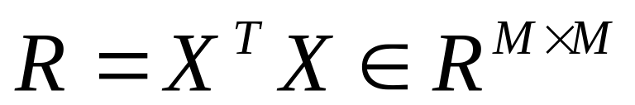
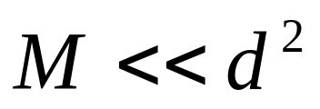

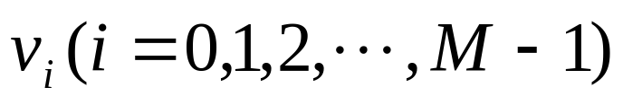

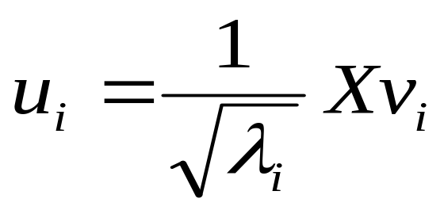
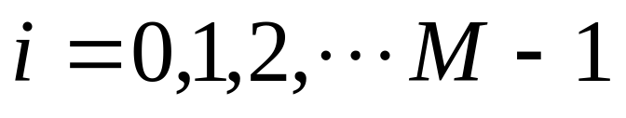
事实上 ,
其中
故，构造矩阵：
求出特征根 和对应的特征向量
由SVD定理1： 的特征向量 为

Slide 5
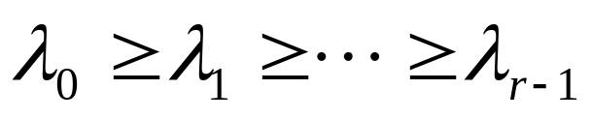
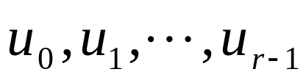
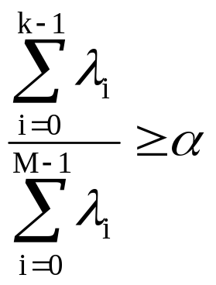
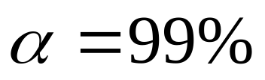
④ 特征选择
令
重排序，选择前k个特征向量，使

Slide 6
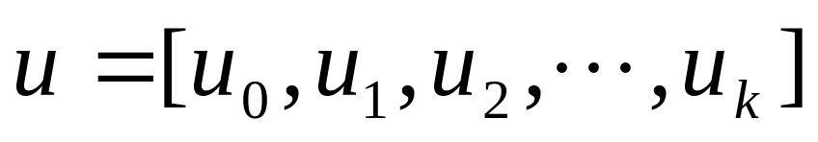
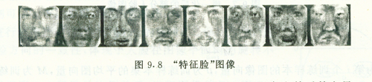


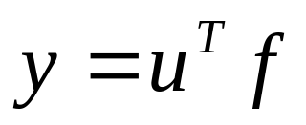
⑤人像表达
由k个特征向量做正交基，建立的子空间为像特征空间。 称为特征脸,记
对 人像 ，向“特征脸”子空间投影，可获得投影的系数向量
即为 的特征表达。

Slide 7
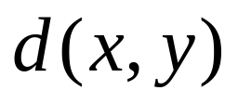
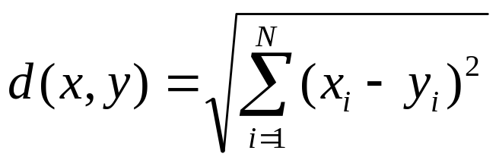
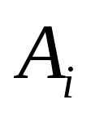
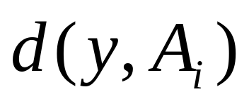
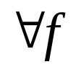

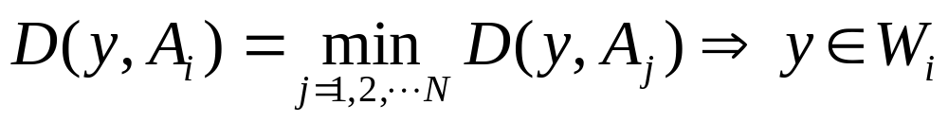
⑥ 识别测试
选择一个相似性度量 ,例如欧氏距离：
制作每个人的标准样本 （i=1,2,3…,N）；
对 ，求出 ，计算 与 的距离
若

